Slide 1
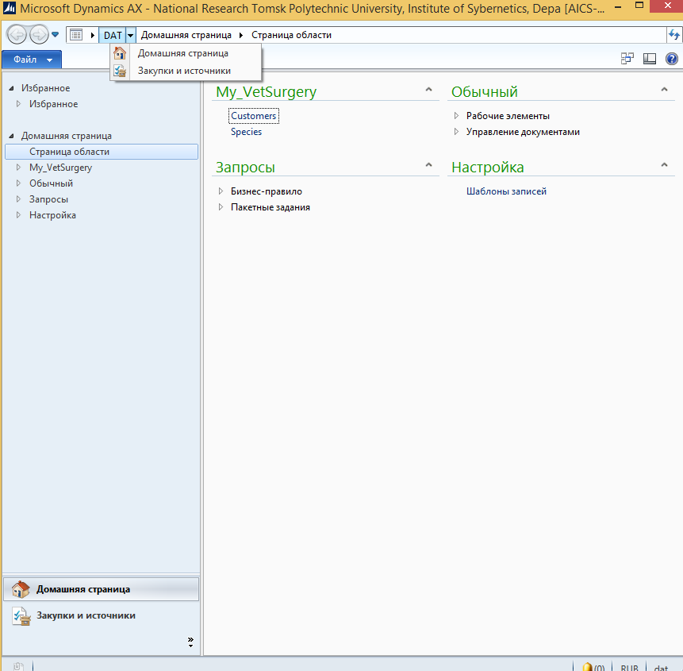
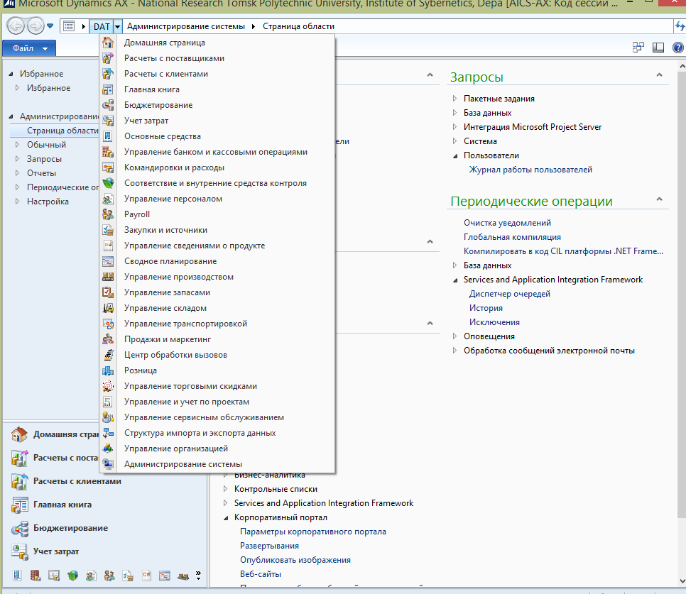
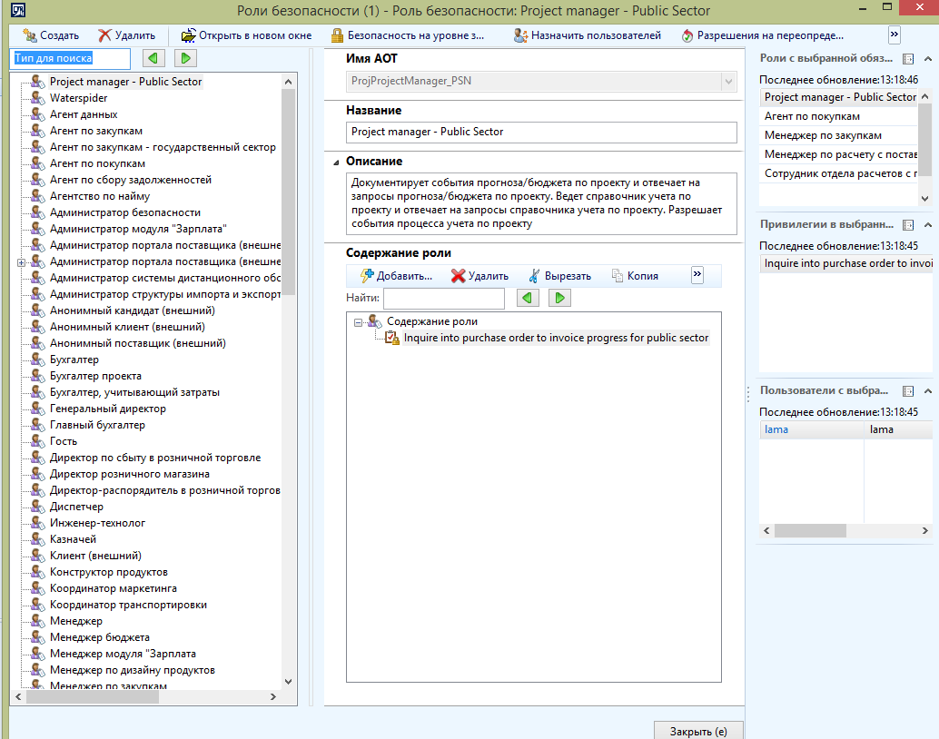
Роле-ориентированный опыт взаимодействия в Microsoft Dynamics AX

Slide 2
Роли безопасности
Разрешения
Привилегии
Обязанности
Роли

Slide 3
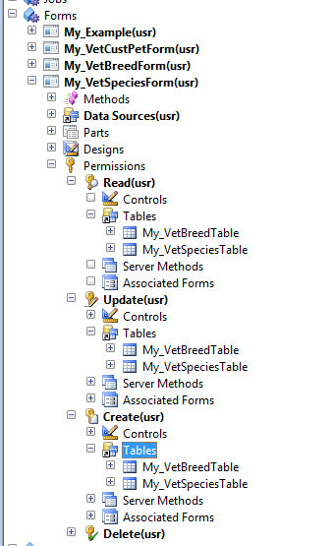
Роли безопасности
Разрешения
Привилегии
Обязанности
Роли

Slide 4
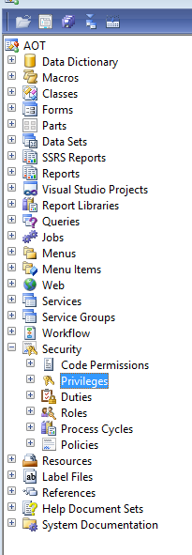
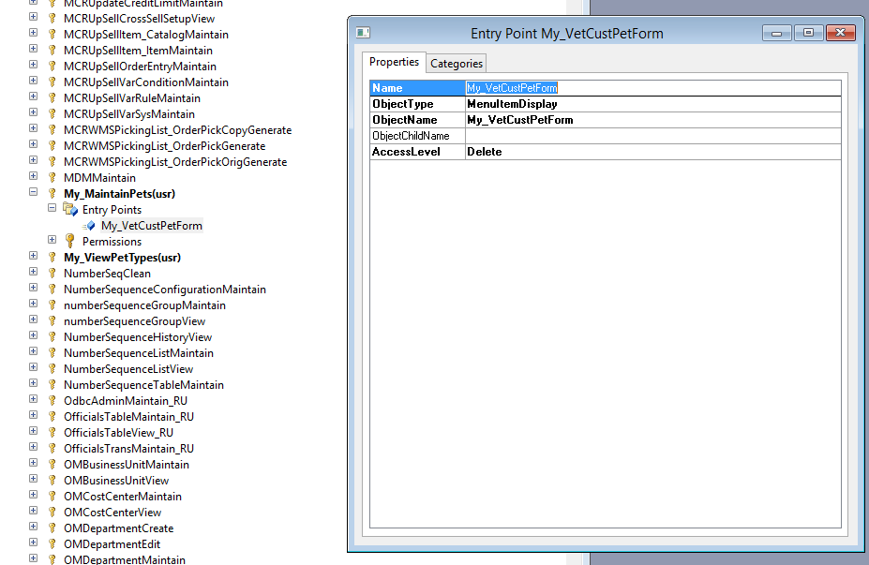
Роли безопасности
Разрешения
Привилегии
Обязанности
Роли

Slide 5
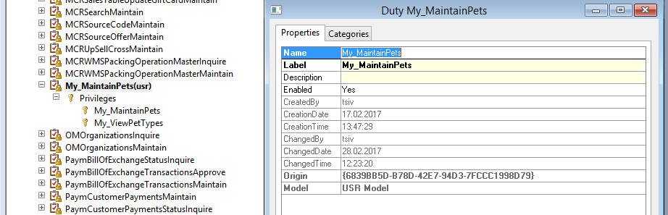
Роли безопасности
Разрешения
Привилегии
Обязанности
Роли

Slide 6
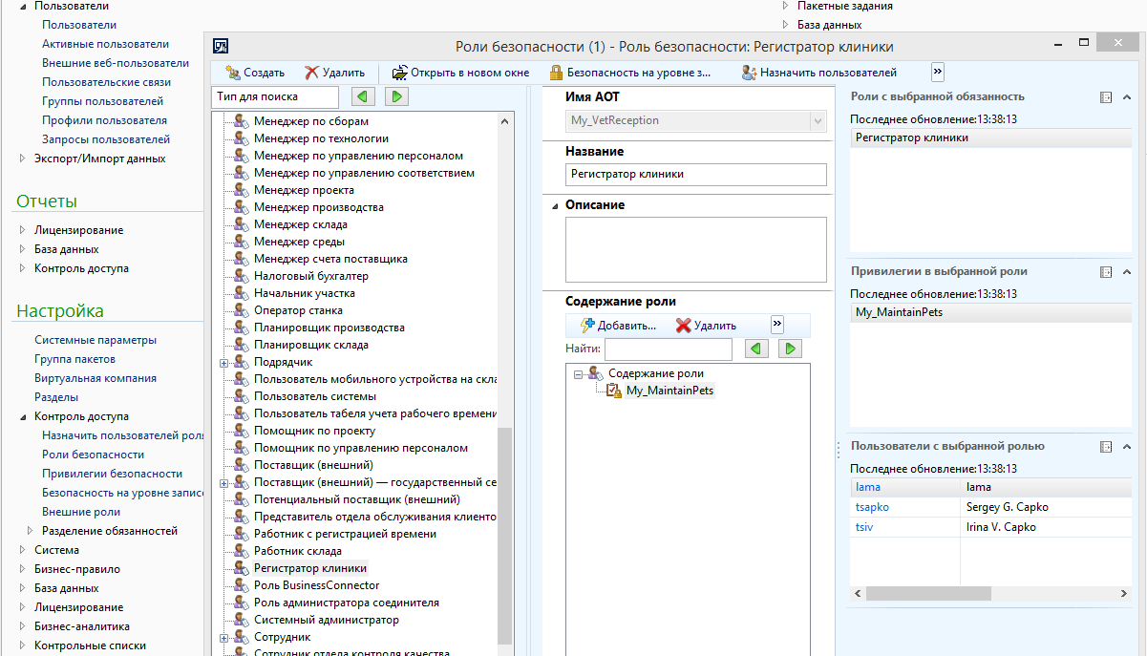
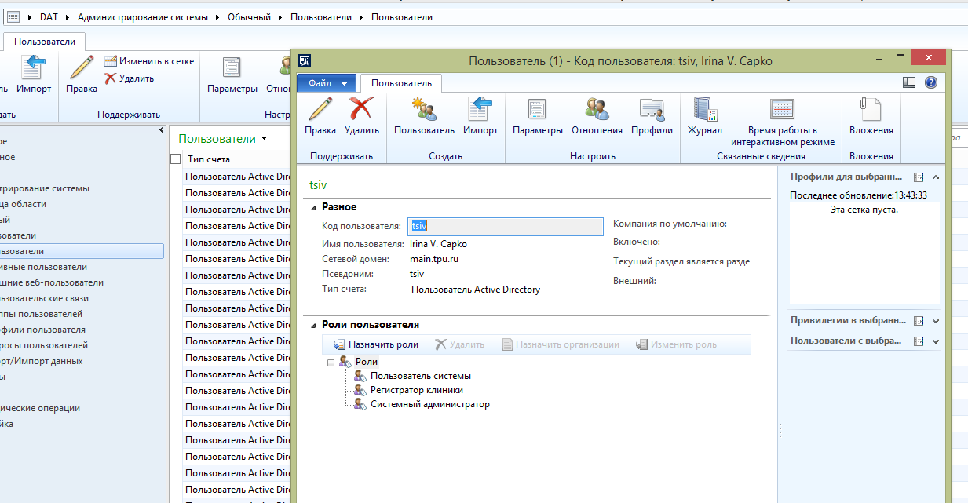
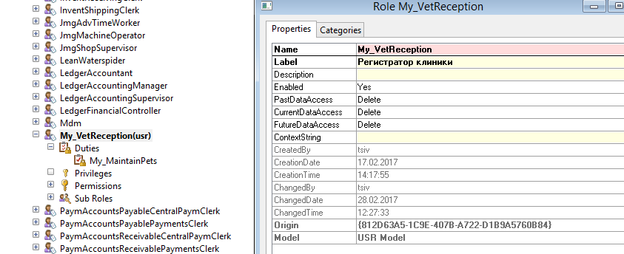
Роли безопасности
Разрешения
Привилегии
Обязанности
Роли

Slide 7
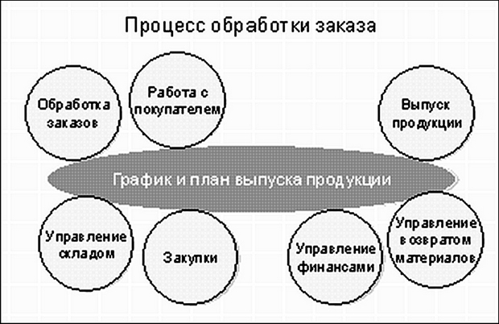
Эволюция КИС
Планирование ресурсов и управление предприятием
(Enterprise Resource Planning, ERP)
ERP-система — это набор интегрированных приложений, позволяющих создать интегрированную информационную среду для автоматизации планирования, учета, контроля и анализа всех основных бизнес-операций предприятия.
ERP = MRP II + FRP +DRP
Manufacturing Resource Planning
Distribution resource planning
Finance resource planning

Slide 8
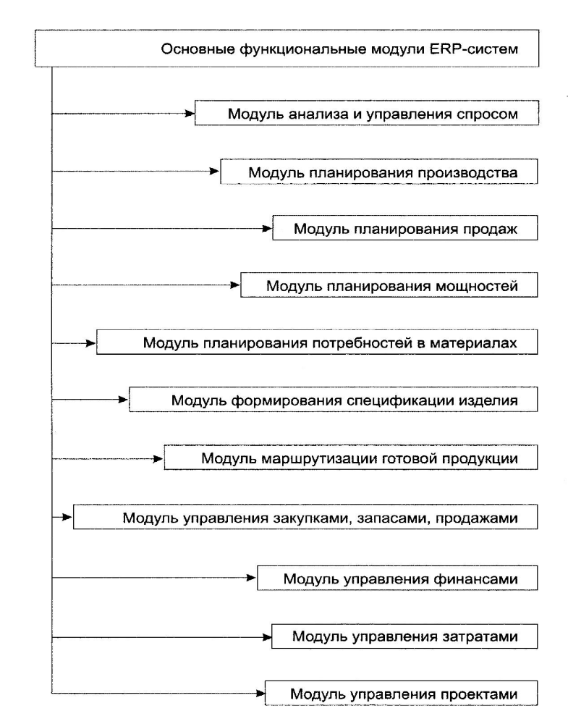
Функциональные модули ERP-систем

Slide 9
Дополнительные модули ERP- систем
Управление логистическими цепочками SCM (Supply Chain Management)
Усовершенствованное планирование и составление производственных графиков APS (Advanced Planning and Scheduling)
Управление взаимоотношениями с клиентами CRM (Customer Relationship Management)
Электронная коммерция EC (Electronic Commerce)
Управление данными об изделии PDM (Product Data Management)
Модуль поддержки принятия решений DSS (Decision Support Systems)
Автономный модуль, отвечающий за конфигурирование системы SACE (Stand Alone Configuration Engine)
Окончательное (детализированное) планирование ресурсов FRP (Finite Resource Planning)

Slide 10
Основные отличия ERP-систем (от MRP)
Поддержка различных типов производств и видов деятельности предприятий и организаций.
Поддержка планирования ресурсов по различным направлениям деятельности предприятия.
ERP-системы ориентированы на управление распределённым предприятием.
В ERP-системах больше внимания уделено финансовым подсистемам.
Добавлены механизмы управления транснациональными корпорациями.
Повышенные требования к инфраструктуре, масштабируемости, гибкости, надежности и производительности программных средств и различных платформ.
Повышены требования к интегрируемости ERP-систем с приложениями, уже используемыми предприятием, а также с новыми приложениями.
Больше внимания уделено программным средствам поддержки принятия решений и средствам интеграции с хранилищами данных.

Slide 11
Основные концепции CRM-стратегии (Customer Relationship Management)
CRM — это стратегия компании, определяющая взаимодействие с клиентами во всех организационных аспектах (рекламы, продажи, доставки и обслуживания клиентов, дизайна и производства новых продуктов, выставления счетов и т. п.)
Стратегия основана на выполнении следующих условий:
Наличие единого хранилища информации.
Синхронизация управления множественными каналами взаимодействия.
Постоянный анализ собранной информации о клиентах.

Slide 12
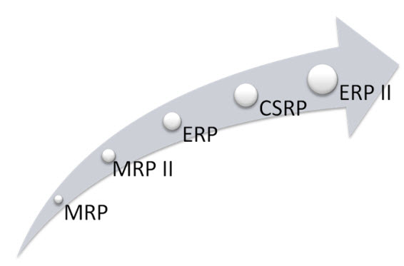
Эволюция КИС
Планирование ресурсов предприятия, синхронизированное с запросами потребителя (Customer Synchronized Resource Planning — CSRP)
1. Оптимизировать производственную деятельность;
2. Интегрировать покупателя и сфокусированные на покупателе подразделения;
3. Внедрить открытые технологии.

Slide 13
Принципы формирования и обработки заказов в CSRP-системах
Обработка заказов
  Продавцы больше не размещают заказы
  Обработка заказов расширяется и учитывается информация о перспективах
  Статичные ценовые модели заменяются на инструмент ценообразования
Поддержка покупателей
  Приложения поддержки пользователей интегрируются с ключевыми приложениями планирования, производства и управления
  Веб-технологии расширяют возможности поддержки покупателей, делая её удаленной, круглосуточной, самостоятельно настраиваемой
  Центры поддержки покупателей становятся центрами продаж и поддержки пользователей
Планирование заказов покупателей
  Непосредственное использование информации о конфигурации заказов
  Производственное планирование теперь позволяет оптимизировать операции, основываясь на реальных покупательских заказах, а не на прогнозах или оценках
  Требования покупателей к продукту могут передаваться непосредственно от покупателя к субконтрактору или поставщику, исключая ошибки и задержки, которые встречаются при трансформировании заказов покупателей в заказы на покупку материалов

Slide 14
Основные преимущества CSRP-систем
Традиционные бизнес-процессы переадресуются на обслуживание покупателей и создание продуктов, удовлетворяющих их потребностям.
Более грамотное управление производственными графиками в условиях ограниченных мощностей.
Управление заказами клиентов и всей работой с ними стало точнее, чем при использовании предыдущих систем.
Возможность учета вариации спецификации изделия или технологической цепочки.
Уверенность в условиях нестабильности рынка и быстро меняющегося макроэкономического окружения.
Новый набор бизнес-правил, которые позволяют производителю создать покупательскую ценность.

Slide 15
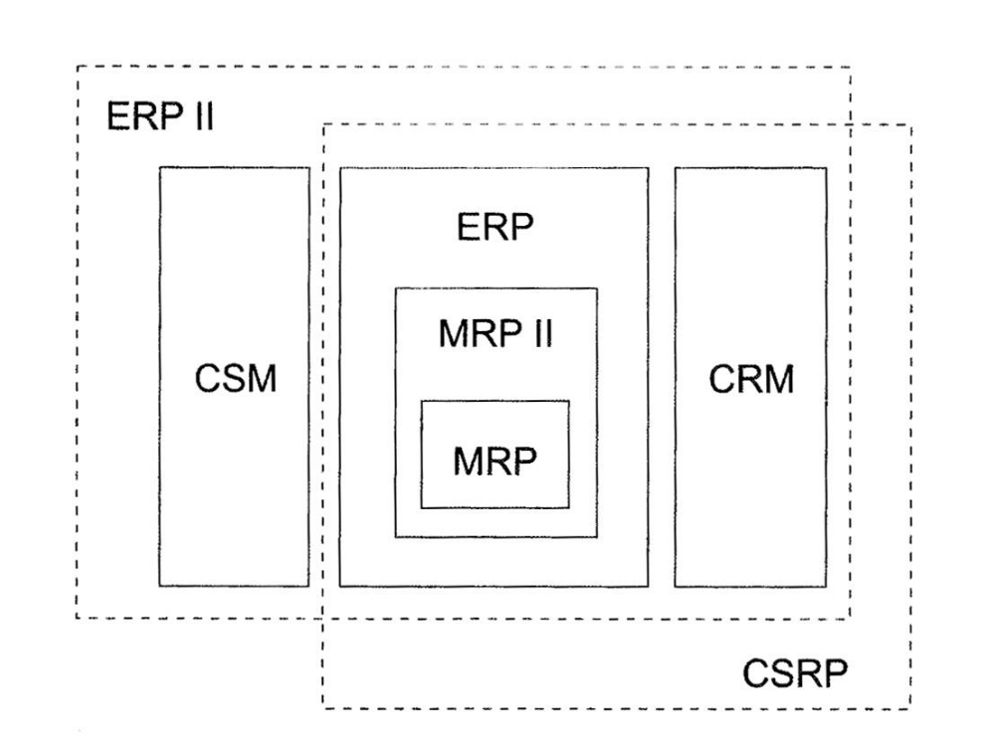
Эволюция КИС
Управление внутренними ресурсами и внешними связями организации
(Enterprise Resource and Relationship Processing, ERP II)

Slide 16
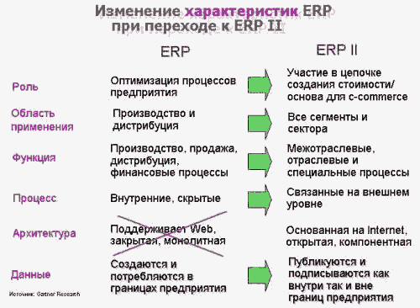
Эволюция КИС
Управление внутренними ресурсами и внешними связями организации
(Enterprise Resource and Relationship Processing, ERP II)

Slide 17
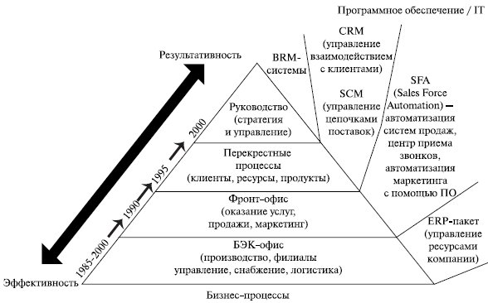
ERP II -> BPM
  ERP
  OLAP (OnLine Analytical Processing)
  Cистема сбалансированных показателей (Balanced Score Card)
  Cистема функционально-стоимостного управления
BPM (Business Performance Management)

Slide 18
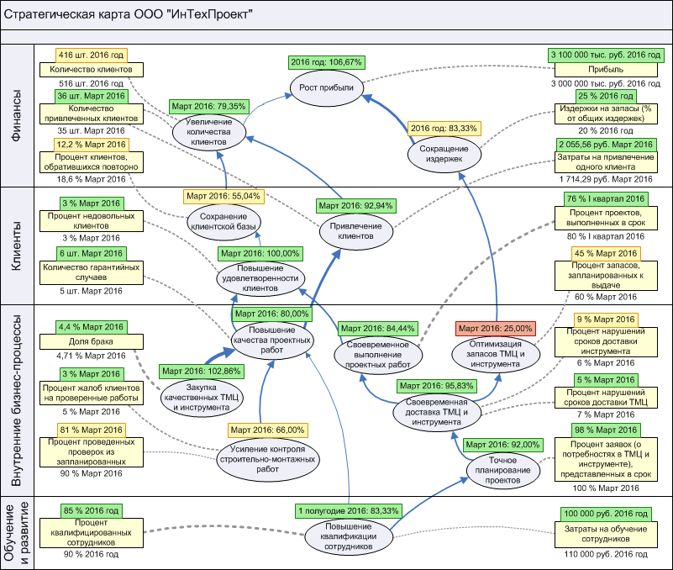
Состав BPM-системы:
Хранилище данных.
Набор инструментов для поддержки технологий управления предприятием.
Аналитические средства OLAP.
Основные этапы управления эффективностью бизнеса:
Разработка стратегии (Balanced Scorecard — BSC).
Тактическое планирование
Мониторинг и контроль исполнения
Анализ и регулирование

Slide 19
Концепция «Точно вовремя»
Гибкое производство (Lean Manufacturing)
Гибкое предприятие
Пластичное про­изводство (Flow Manufacturing)
Бережливое производство
Постоянное улучшение работы путем ликвидации
ЛЮБЫХ и ВСЕХ бесполезных действий
Предприятия начинают работать:
точно вовремя;
на минимальном уровне запасов и без складов;
с использованием визуальной системы управления про­изводством;
с организацией поточных линий.

Slide 20
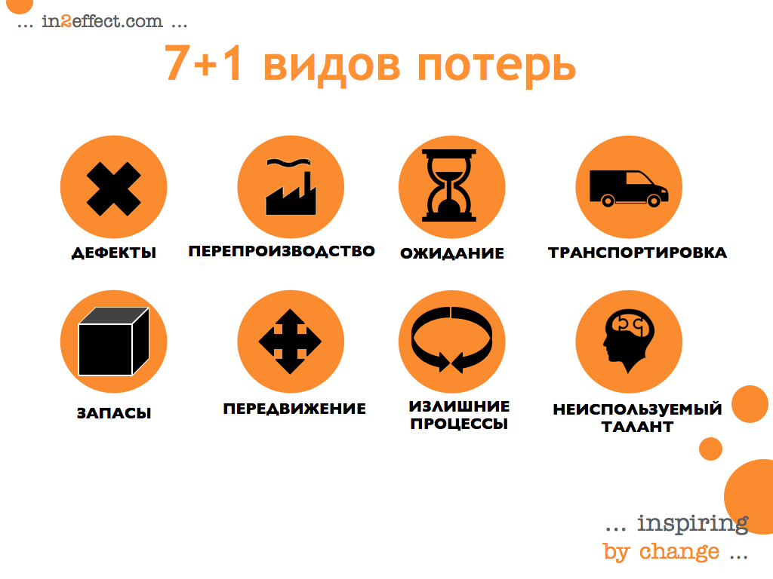
Процесс создания гибкого предприятия (ТВВ):
  Определение нужного
  Определение потоков, создающих добавленную стоимость
  Потоки
  Метод 5С:
  Сейри
  Сейтон
  Сейзо
  Сейкетсу
  Ситсуке
  Вытягивание (Канбан, такт)
  Совершенствование

Slide 21
Философия ТВВ:
Устранение лишних действий;
ТВВ — это непрерывный, никогда не прекращающийся процесс;
запасы — это лишнее;
непрерывное приближение свойств конечной продукции к запро­сам потребителей;
гибкость производства;
принципы взаимного уважения и поддержки;
ТВВ — это командное достижение;
должны использоваться не только руки рабочих, но и их мозги.

Slide 22
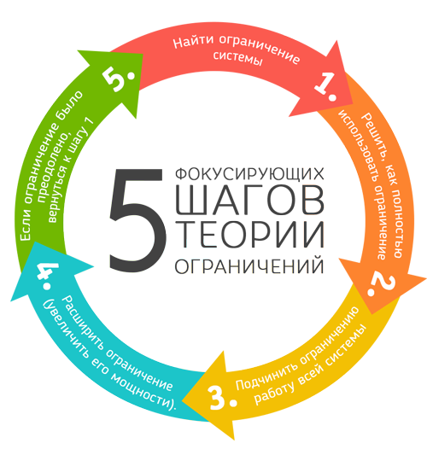
Теория ограничений

Slide 23
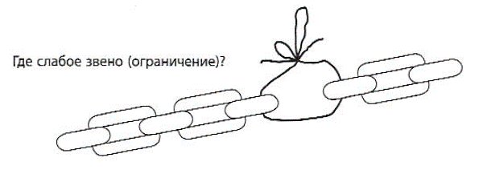
Теория ограничений
Предварительные действия:
Определить, что представляет собой система и каково ее предназначе­ние (цель).
Определить, каким образом следует измерять цель системы:
  Пропускная способность (ПС) – оборот, объем выпуска.
  Операционные расходы (ОР) — это все деньги, которые система тратит для трансформации запасов в пропускную способность.
  Запасы (З).

Slide 24
Шаг 1. Определение ограничения системы
  Виды ограничений:
  рынок (недостаточный спрос);
  поставщики (недостаточно материалов в данный момент времени);
  внутренние ресурсы (мощность оборудования недостаточна, либо не хватает квалифицированного персонала);
  методы управления предприятием (бизнес-процедуры).

Slide 25
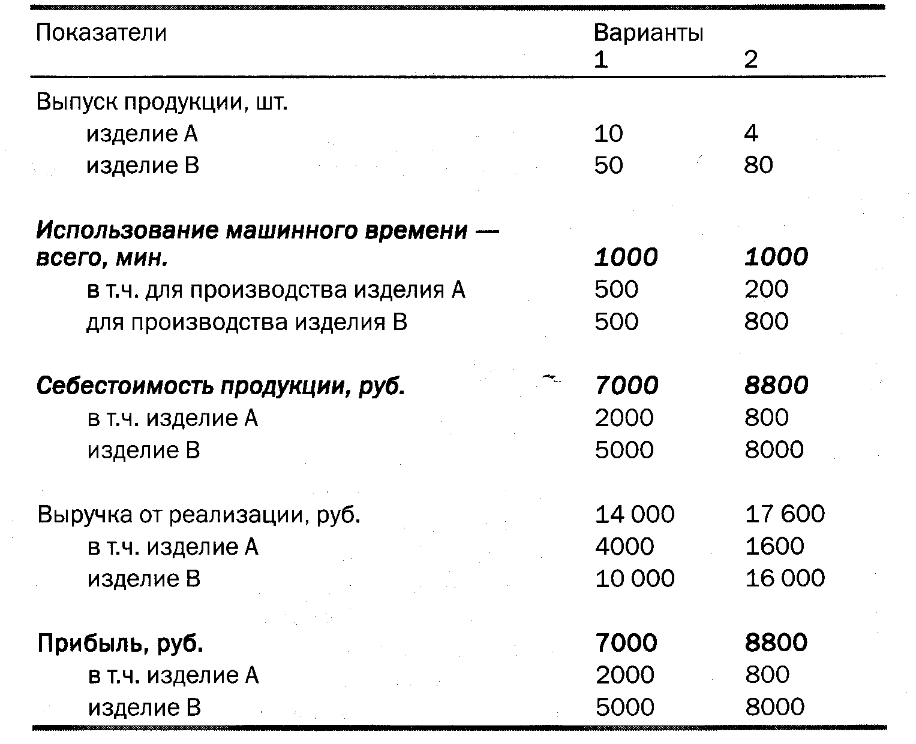
Шаг 2. Определение того, как использовать ограничение системы
Ограничение: внутренний ресурс
 | Спрос (в неделю) | Себестоимость, руб. | Цена реализации, руб. | Время изготовления
Изделие А | 10 | 200 | 400 | 50 мин.
Изделие В | 80 | 100 | 200 | 10 мин.

Slide 26
Шаг 3. Подчинение ограничению всего остального
Производственная система должна иметь только два дискретных состояния: либо работа на полную мощность, либо полная остановка.
Должны быть изменены показатели оценки.
Ресурсы, не являющиеся критическими, должны обладать дополнительной мощностью.
Управление буферами используется для того, чтобы выполнялся график работы узкого места, соблюдался гра­фик отгрузки и, кроме того, для постоянного улучшения работы органи­зации.

Slide 27
Шаг 4. Устранение ограничения системы
Внутренний ресурс – обеспечивается дополнительная его мощность.
Материал – поиск новых поставщи­ков.
Рынок – меняется маркетинговая политика и политика продаж.
Шаг 5. Не позволяйте инерции превратиться в ограничение. Когда ограничение устранено, начните сначала, с шага 1
Процесс совершенствования должен быть постоянным.
Причем совер­шенствование — это не цель, а процесс

